Slide 1
Obchodní banky
Ing. Jarmil Vlach

Slide 2
Témata – co se dozvíte
Co je to Evropská centrální banka
Co je to Bankovní unie
Co je to banka
Řízení a struktura obchodních bank

Slide 3
Evropská centrální banka
Založena 1998 v souvislosti s vytvořením Evropské měnové unie.
Odpovídá za provádění měnové politiky v zemích eurozóny.
Rozhodovací orgány
  Rada guvernérů – hlavní rozhodovací orgán, členové Výkonné rady a guvernéři národních centrálních bank států eurozóny, určují měnovou politiku eurozóny,
  Výkonná rada – víceprezident a další čtyři členové, zabývá se běžným chodem ECB, uskutečňuje měnovou politiku,
  Generální rada – poradní a koordinační úloha, prezident ECB, viceprezident ECB, guvernéři národních centrálních bank států eurozóny, rozhodovací orgán, sestavuje statistické výkazy a zprávy a činnosti ECB.

Slide 4
Eurosystém
Eurosystém se skládá z ECB a národních centrálních bank eurozóny.
Pozn. Co je to eurozóna? (Skládá se ze zemí, které přijaly společnou měnu euro.)
Konvergenční (maastrichtská) kritéria
  Kritérium cenové stability
  Kritéria dlouhodobé udržitelnosti veřejných financí (veřejný deficit a veřejný dluh)
  Kritérium stability kurzu měny a účasti v ERM II
  Kritérium stability dlouhodobých úrokových sazeb

Slide 5
Eurosystém
Úlohy eurosystému:
Provádět měnovou politiku, kterou stanovila Rada guvernérů ECB
Provádět devizové operace
Drží a spravuje oficiální rezervy zemí eurozóny
Podporuje plynulé fungování platebních systémů
Podílí se také finančním dohledu, poskytuje konzultace a sestavuje měnovou a finanční statistiku

Slide 6
Eurosystém – nezávislost
Evropská centrální banka ani národní centrální banky nesmí žádat ani přijímat pokyny od institucí nebo orgání EU, od vlád členských států EU ani od jakýchkoliv jiných orgánů.
Instituce a orgány EU a vlády členských zemí EU se nesmí snažit ovlivňovat členy rozhodovacích orgánů eurosystému.
Osobní nezávislost
  Funkční období guvernérů národních centrálních bank min. 5 let
  Funkční období členů Výkonné rady ECB je 8 let a nesmí se prodlužovat
  Členové Výkonné rady ECB mohou být odvolaní z funkce pouze v případě nezpůsobilosti nebo v případě vážného porušení povinností.
Funkční nezávislost
  ECB a národní centrální banky disponují všemi nástroji a pravomocemi, které jsou potřebné pro výkon měnové politiky a jsou oprávněné samostatně rozhodovat o tom, kdy a jak tyto nástroje použijí.
  ECB a národní centrální banky nesmí poskytovat úvěry orgánům „společenstva“ ani veřejnému sektoru.

Slide 7
Evropský systém centrálních bank (ESCB)
ESCB je tvořen ECB a centrálními bankami všech zemí EU.
Oba tyto systémy eurosystém i ESCB fungují vedle sebe.

Slide 8
Bankovní unie
Byla vytvořena v reakci na finanční krizi v roce 2008 a následný státní dluh v eurozóně.
Cílem bankovní unie je zajistit, aby byl bankovní sektor v eurozóně a v celé EU stabilní, bezpečný a spolehlivý, a přispíval tak k finanční stabilitě, a aby:
banky měly silné postavení a byly schopny odolat případným budoucím finančním krizím;
se úpadek bank, které nejsou životaschopné, řešil bez nutnosti využít peníze daňových poplatníků a s minimálním dopadem na reálnou ekonomiku;
roztříštěnost trhu byla snížena harmonizovanými pravidly pro finanční sektor.
Součástí bankovní unie jsou všechny členské státy eurozóny. Členské státy EU mimo eurozónu se mohou k bankovní unii připojit tím, že naváží úzkou spolupráci s Evropskou centrální bankou.

Slide 9
Bankovní unie – 2 pilíře
Jednotný mechanismus dohledu
nadnárodní struktura EU pro bankovní dohled. Úkoly v oblasti dohledu nad finančními institucemi vykonává Evropská centrální banka v úzké spolupráci s vnitrostátními orgány dohledu.
Jednotný mechanismus pro řešení krizí
Jednotný mechanismus pro řešení krizí je systém zaměřený na účinné a efektivní řešení krizí finančních institucí, které nejsou životaschopné.
Tento fond má být používán v případě krizové situace banky a je plně financován evropským bankovním sektorem.

Slide 10
Mezinárodní měnový fond
Založen na mezinárodní měnové konferenci v Bretton Woods v červenci 1944
Založen za účelem podpory světového obchodu a zabezpečení měnové stability, která vnesením jistých pravidel a zásad do mezinárodních ekonomických vztahů přispěla k dalšímu rozvoji.
Původní cíle:
podporovat mezinárodní měnovou součinnost stálou institucí, která zabezpečí mechanismus konzultací a spolupráce v mezinárodních měnových otázkách,
usnadňovat rozvoj a vyrovnaný růst mezinárodního obchodu a přispívat tak k podpoře a udržování vysokého stupně zaměstnanosti a reálného důchodu i k rozvoji výrobních zdrojů všech členů jakožto prvořadých cílů hospodářské politiky,
podporovat kurzovou stabilitu, udržovat řádná devizová ujednání mezi členy a vyhnout se konkurenčnímu znehodnocování měn,
napomáhat při ustanovení mnohostranného systému plateb pro běžné transakce mezi členy a při odstraňování devizových omezení, která brání rozvoji mezinárodního obchodu,
dodávat členům důvěru tím, že jim budou za přiměřených jistot dočasně přístupné všeobecné zdroje Fondu, a poskytovat jim takto možnost napravit poruchy ve vyrovnanosti jejich platebních bilancí, aniž by se Fond uchyloval k opatřením, která by mohla být škodlivá národní či mezinárodní prosperitě,
zkracovat trvání a zmírnit stupeň nerovnováhy v mezinárodních platebních bilancích členů Fondu.

Slide 11
Mezinárodní měnový fond
Další cíle:
vytváření nových prostředků mezinárodní likvidity (SDR),
pomoc při řešení problému zadluženosti rozvojových zemí,
pomoc při řešení finančních krizí,
výzkumně informační a poradenská činnost.

Slide 12
Zvláštní práva čerpání (Special Drawing Rights, SDR)
Jednotnou měnovou a účetní
jednotkou užívanou v rámci Mezinárodního měnového fondu a při některých složitějších transakcích i v soukromém sektoru.
SDR tvoří hlavní rezervní aktivum MMF a odvozují se od průměrné hodnoty měn USA, Evropské unie, Japonska, Velké Británie a Číny – zemí nejvíce zapojených do globálního obchodního systému.
MMF přiděluje SDR svým členům na základě výše jejich členských kvót.
Kód měny XDR
Každý člen MMF přispívá do společné pokladny určitým obnosem.
Členské kvóty tvoří základ celkového finančního obnosu, ze kterého MMF poskytuje půjčky jednotlivým zemím, a určují výši půjček pro jednotlivé země.

Slide 13
Skupina Světové banky
Skupina Světové banky (World Bank Group, WBG) je tvořena pěti subjekty:
Mezinárodní banka pro obnovu a rozvoj (IBRD) - poskytuje úvěry, garance a poradenský servis klientským zemím, kterými jsou země s transformující se ekonomikou a rozvojové země (zaměření především na středně příjmové země). IBRD byla založena na konferenci konané v Bretton Woods (New Hampshire, USA) v červenci 1944. Na této konferenci byl také založen Mezinárodní měnový fond (International Monetary Fund, IMF). Členem IBRD je 189 zemí.
Mezinárodní asociace pro rozvoj (IDA) - účelem IDA, která byla založena v roce 1960 a jejímiž členy je 173 zemí, je odstraňování chudoby v nejchudších rozvojových zemích prostřednictvím zvýhodněných půjček a grantů na programy podporující udržitelný rozvoj a zlepšování životních podmínek obyvatel. Čerpat prostředky ze zdrojů IDA může v současné době 76 zemí.
IBRD a IDA společně tvoří tzv. Světovou banku.

Slide 14
Skupina Světové banky
Mezinárodní finanční korporace (IFC) - IFC byla založena v roce 1956 a jejím členem je 185 zemí, přičemž působí ve více než 100 zemích. Financuje projekty uskutečňované soukromými subjekty v rozvojových zemích a transformujících se ekonomikách formou dlouhodobých úvěrů a minoritních kapitálových vkladů. IFC poskytuje financování na trzích, které soukromí investoři považují za rizikové.
Mnohostranná agentura pro investiční záruky (MIGA) - byla založena v roce 1988 za účelem podpory přímých zahraničních investic v rozvojových zemích. Jejím členem je 181 zemí. Poskytuje soukromým investorům a věřitelům pojistné záruky vůči politickým rizikům. Záruky MIGA ochraňují investice proti nekomerčním rizikům s cílem napomoci investorům získat přístup k financování za lepších finančních podmínek.

Slide 15
Skupina Světové banky
Mezinárodní centrum pro řešení investičních sporů (ICSID) – je autonomní mezinárodní institucí založenou na základě Úmluvy o řešení investičních sporů mezi státy a občany dalších států (Convention on the Settlement of Investment Disputes between States and Nationals of Other States – tzv. ICSID nebo také Washingtonská konvence, podepsaná 1966). Jejím posláním je odstraňovat hlavní překážky bránící volnému pohybu soukromých investic a zabývat se řešením právních sporů mezi způsobilými stranami prostřednictvím smíru nebo rozhodčího řízení. V současné době konvenci ratifikovalo 163 smluvních států a ICSID je považován za vedoucí mezinárodní arbitrážní instituci, která se zabývá řešením sporů mezi investorem a státem.

Slide 16
Banka
Definice
  Právnická osoba se sídlem v České republice, založená jako akciová společnosti, která přijímá vklady od veřejnosti a poskytuje úvěry a která má k výkonu činnosti bankovní licenci.
Co je hlavní úlohou bank ???
  Finanční zprostředkování – pohyb kapitálu od přebytkových subjektů k deficitním
  Provádění platebního styku
  Emise bezhotovostních peněz – peněžní multiplikátor

Slide 17
Bankovní licence
Banka nesmí vykonávat jiné podnikatelské činnosti než ty, které má povoleny v licenci (neplatí pro činnosti vykonávané související se zajištěním jejího provozu).
Bez licence nesmí nikdo přijímat vklady od veřejnosti.
Podmínky pro udělení licence:
  Kapitálové požadavky – průhledný, nezávadný původ finančních prostředků, splacení základního kapitálu v plné výši.
  Požadavky na důvěryhodnost a odbornou způsobilost osob
  Požadavky technické povahy– technické a organizační předpoklady pro výkon navrhovaných činností banky, funkční řídící a kontrolní systém banky, obchodní plán vycházející z navrhované strategie
  Požadavky na osoby propojené – průhlednost skupiny osob s úzkou vazbou na banku
  Požadavky na umístění sídla – sídlo na území ČR

Slide 18
Vývoj bankovní bankovního sektoru po roce 1989
Postupný vznik trhu cenných papírů
  Vznik Burzy cenných papírů, RM-systému
1.1.1990 Státní banka Československá – centrální banka
Vyčleněny tři nové obchodní banky – Komerční banka, Všeobecná úvěrová banka, Investiční banka
Fungovala již dříve Česká spořitelna, ČSOB a Živnostenská banka
1993 vznik České národní banky
Následoval vznik stavebních spořitelen, zvýšení min. ZK bank na 500 mil. Kč, pojištění vkladů, zavedení hypotéčního bankovnictví, zavedení spořitelních a úvěrových družstev.
V 90. letech nastal prudký rozvoj bankovní soustavy bez větších zkušenost s řízením rizik – problémy s návratností poskytnutých úvěrů – ekonomické problémy některých bank – v roce 2000 privatizace polostátních bank za pomoci zahraničního kapitálu.

Slide 19
Právní úprava bankovnictví v ČR
Zákon č. 21/1992 Sb., o bankách – zde je zakotvena právní definice banky
Zákon č. 6/1993 Sb., o České národní bance – úprava postavení, činností a organizační struktury ČNB
ČR je členem EU
  Proto v ČR platí i právní normy EU – zejména nařízení EP a Rady EU
  Ostatní právní normy (směrnice a doporučení) je ČR povinna zapracovat do svého právního řádu
Pozn. Princip jednotné bankovní licence
  „cizí“ banka z členských zemí EU má vůči ČNB pouze informační povinnost
  banka mimo EU musí předložit ČNB žádost o udělení licence

Slide 20
Provozní požadavky
Zákon o bankách upravuje provoz bank a jejich hospodaření. Tato úprava zahrnuje zejména:
Pravidla jednání s klienty
Uveřejňování informací
Povinnost jednat obezřetně
  Nesmí provádět obchody způsobem, který poškozuje zájmy jejích vkladatelů
  Nesmí uzavírat smlouvy za podmínek, které jsou pro ni nápadně nevýhodné
Kapitál
  Min. ve výši odpovídající součtu jednotlivých požadavků ke krytí rizik – kapitálová přiměřenost
Pravidla angažovanosti
  Omezení výše aktiv a podrozvahových položek vůči osobě nebo skupině osob
Pravidla likvidity
Předchozí souhlas ČNB
  Zrušení banky, fúze nebo rozdělení banky, prodej obchodního závodu, snížení základního kapitálu apod.

Slide 21
Provozní požadavky
Oznamování personálních a jiných změn
  Personální změny managementu, založení PO v zahraničí, otevření pobočky nebo zastoupení v zahraničí
Omezení účasti v jiných právnických osobách
  Omezuje možnosti banky ovládat jiné společnosti
Obchody s osobami se zvláštním vztahem k bance
  Banka s těmito osobami nesmí provádět obchody, které vzhledem ke své povaze, riziku nebo účelu by nebyly provedeny s ostatními klienty.
  Úvěry nebo zajištění závazku banka poskytne jen tehdy, rozhodne-li o tom představenstvo.
Povinnost jednat s odbornou péčí a zákaz zneužití informací
  Odborná péče ve vztahu k investičním obchodům uskutečňovaných na vlastní účet banky
Akcie, kvalifikovaná účast na bance
  Pouze akcie zaknihované, s nimiž je spojeno hlasovací právo
  Mohou být vydávány prioritní akcie
  Kvalifikovaná účast (podíl min. 10%) pouze se souhlasem ČNB
Účetnictví a obchodní dokumentace
  Vedení odděleně obchodů klientských a obchodů na vlastní účet

Slide 22
Bankovní tajemství
Na všechny bankovní obchody, včetně stavů na účtech se vztahuje bankovní tajemství.
Banka je povinna poskytnout zprávu o záležitostech, které jsou předmětem bankovního tajemství pouze v případě souhlasu klienta a nebo pro účely bankovního dohledu, soudního nebo trestního řízení, finančního arbitra při rozhodování sporu, MF při uskutečňování opatření proti legalizaci výnosů z trestné činnosti apod.
Zaměstnanci jsou povinni zachovávat mlčenlivost ve služebních věcech.

Slide 23
Základní typy bank
Univerzální banky
  Mají univerzální bankovní licenci a provádějí všechny bankovní operace
Specializované banky
  Mají omezenou bankovní licenci. Zaměřují se pouze na určité činnosti, obory – hypotéční banky, stavební spořitelny, investiční banky.
  Spořitelny
  Hypotéční banky
  Investiční banky
  Stavební spořitelny
  Úvěrová družstva – též označována jako spořitelní družstva nebo družstevní záložny

Slide 24
Druhy bank v ČR
Univerzální
Specializované
Existence některých specializovaných bank může souviset s politickými zájmy – jejich
činnost je např. v zájmu státní hosp. politiky za účelem podpoření určitých segmentů
hospodářství (export, bydlení, podnikatelská činnost obecně,…)

Slide 25
Specializované banky v ČR
Česká exportní banka, a.s. (ČEB) je specializovaná bankovní instituce založená v roce 1995, určená pro státní podporu vývozu, přímo a nepřímo vlastněná státem. ČEB tvoří nedílnou součást systému státní podpory exportu a ekonomické diplomacie České republiky.
Posláním ČEB je poskytovat finanční služby související s vývozem, podporovat český export bez ohledu na velikost kontraktu.
Teritoriálně se ČEB zaměřuje především na podporu exportu do rizikovějších teritorií (dle klasifikace OECD), kam komerční banky nabízí jen omezené možnosti financování. Současně se ale jedná o teritoria s velkým potenciálem a rychle rostoucí ekonomikou.

Slide 26
Specializované banky v ČR
Česká exportní banka, a.s. (ČEB) - produkty
Předexportní financování
Odběratelský úvěr
Dodavatelský úvěr
Úvěr na investice v zahraničí
Dokumentární akreditiv
Bankovní záruka
Odkup pohledávek z kontraktu
Odkup pohledávek z dokumentárního akreditivu

Slide 27
Specializované banky v ČR
  Českomoravská záruční a rozvojová banka, a.s.
  Českomoravská záruční a rozvojová banka, a.s., založená r. 1992, je rozvojovou bankou České republiky. Napomáhá v souladu se záměry hospodářské politiky vlády České republiky a regionů rozvoji malého a středního podnikání, infrastruktury a dalších sektorů ekonomiky vyžadujících veřejnou podporu.
  Podporu poskytuje ve formě úvěrů, záruk za úvěry a průřezových informací.
  COVID – bezúročný úvěr pro podnikatele zasažené koronavirem
  Záruka COVID II a COVID III

Slide 28
Družstevní záložna
(též spořitelní družstvo), v obecné češtině kampelička, je družstvo, jehož činností je primárně přijímání vkladů, poskytování úvěrů a další finanční služby. Tyto služby jsou poskytovány členům družstva, kteří družstevní záložnu společně vlastní a řídí.
Celosvětové sdružení družstevních záložen World Council of Credit Unions definuje družstevní záložnu jako „demokratické finanční družstvo vlastněné jeho členy“.
Právní uspořádání se však v jednotlivých zemích liší: např. v ČR jde o družstva podle zákona 87/1995 Sb. o spořitelních a úvěrních družstvech, v Německu mohou nabývat také formy akciových společností nebo společností s ručením omezeným

Slide 29
Družstevní záložna
V roce 2001 založily družstevní záložny WPB Capital, Prague Credit Union a DZ NOVA Asociaci družstevních záložen.
Původním úkolem Asociace družstevních záložen byla snaha vylepšit obraz kampeliček v České republice a společný postup spřízněných záložen v době přípravy harmonizace zákona č. 87/1995 Sb., o úvěrních a spořitelních družstvech.
Podmínky pro založení a činnost kampeliček byly zpřísněny už v roce 2002. Další zpřísnění nastalo v souvislosti se vstupem ČR do EU. Od ledna roku 2006 dohlíží na družstevní záložny ČNB. Kampeličky nyní musí splnit daleko přísnější kapitálové požadavky: jejich základní kapitál musí být nejméně 35 milionů korun. Záložny také musejí získat povolení k působení v ČR od ČNB a mají vůči ní informační povinnost podle vyhlášky č. 123/2007 Sb.
Všechny vklady v družstevních záložnách jsou pojištěny ve výši 100 % až do celkového součtu 100 000 EUR pro jednoho vkladatele.

Slide 30
Rozdíl mezi bankou a družstevní záložnou
Zatímco zákazníky klasické banky jsou klienti, u záložen jsou to členové.
Aby fyzická nebo právnická osoba mohla využívat služeb záložen, musí se nutně stát jejím členem. Stačí podepsat přihlášku, složit členský vklad, případně zaplatit zápisné či vstupní vklad. Jejich výše je u každé záložny jiná. Většinou se ale tato částka pohybuje od koruny až po jeden tisíc korun. Po jejím složení už nic nebrání plnému využívání služeb družstevních záložen, samozřejmě stejně jako v bankách, i v záložnách se při zakládání každého účtu podepisuje smlouva o běžném či vkladovém účtu.
Výhody členství v družstevních záložnách vyplývají ze stanov každého družstva, například právo na informace o hospodaření záložny, právo účastnit se členské schůze a klást dotazy přímo nejvyšším představitelům záložny.

Slide 31
Řízení a struktura obchodních bank
Funkční a průhledný systém řízení a správy finančních společností.
Základní cíle:
  Maximalizace zisku
  Zvýšení tržní hodnoty kapitálu (zvýšení kurzů akcií)
  Optimální vztah mezi likviditou a rentabilitou
Statutární orgány
  Valná hromada
  Představenstvo
  Dozorčí rada
  Výbor pro audit

Slide 32
Řízení a struktura obchodních bank
Valná hromada
  Nejvyšší orgán řízení každé akciové společnosti
  Pravomoc volit i odvolávat členy představenstva a dozorčí rady
Představenstvo
  Rozhoduje o všech záležitostech banky kromě těch, které jsou vymezené k rozhodování valné hromadě
  Řídící orgán banky
Dozorčí rada
  Kontrolní orgán, dohlíží na výkon působnosti představenstva
Výbor pro audit, úvěrový, kontrolní a investiční výbor

Slide 33
Organizační struktura banky
Centrála banky
  Vykonává koncepční, metodicko-řídící a kontrolní činnost ve vztahu k ostatním organizačním jednotkám, v určitých oblastech působí jako výkonná jednotka.
Pobočky banky
  Výkonné organizační jednotky ve vztahu ke klientele banky
Pracovníci se zpravidla řídí těmito principy a zásadami:
  Trvalá, všestranná a komplexní péče o klienta,
  Dodržování anonymity vkladů, vkladatelů, nositelů bankovních obchodů a služeb,
  Respektování všeobecně závazných pravidel, předpisů, nařízení pro usměrnění činnosti banky vyhlášených centrální bankou, etických kodexů,
  Minimalizace rizik formou kolektivního posuzování bankovních obchodů,
  Osobní odpovědnost všech pracovníků banky a jejich hmotná zainteresovanost

Slide 34
Hospodaření bank
Bankovní instituce, tak jako všechny ostatní podnikatelské subjekty, jsou povinny vyhotovit mj. základní finanční výkazy
Rozvaha
Výkaz zisků a ztráty
Výkaz cash flow
Výkaz o změně vlastního kapitálu

Slide 35
Rozvaha obchodní banky
AKTIVA | PASIVA
Pokladní hotovost, vklady u centrálních bank | Závazky vůči bankám, družstevním záložnám
Státní bezkup. dluh. a ostatní CP přijaté CB k ref. | Závazky vůči klientům
Pohledávky za bankami a družstevními záložnami | Závazky z dluhových cenných papírů
Pohledávky za klienty | Ostatní pasiva
Dluhové cenné papíry | Výnosy a výdaje přístích období
Akcie, podílové listy a ostatní podíly | Rezervy
Účasti s podstatným vlivem | Podřízené závazky
Účasti s rozhodujícím vlivem | Základní kapitál
Dlouhodobý nehmotný majetek | Emisní ážio
Dlouhodobý hmotný majetek | Rezervní fondy a ostatní fondy ze zisku
Ostatní aktiva | Rezervní fond na nové ocenění
Pohledávky z upsaného základního kapitálu | Kapitálové fondy
Náklady a příjmy příštích období | Oceňovací rozdíly
 | Nerozdělený zisk, neuhrazená ztráta min. období
 | Zisk nebo ztráta za účetní období

Slide 36
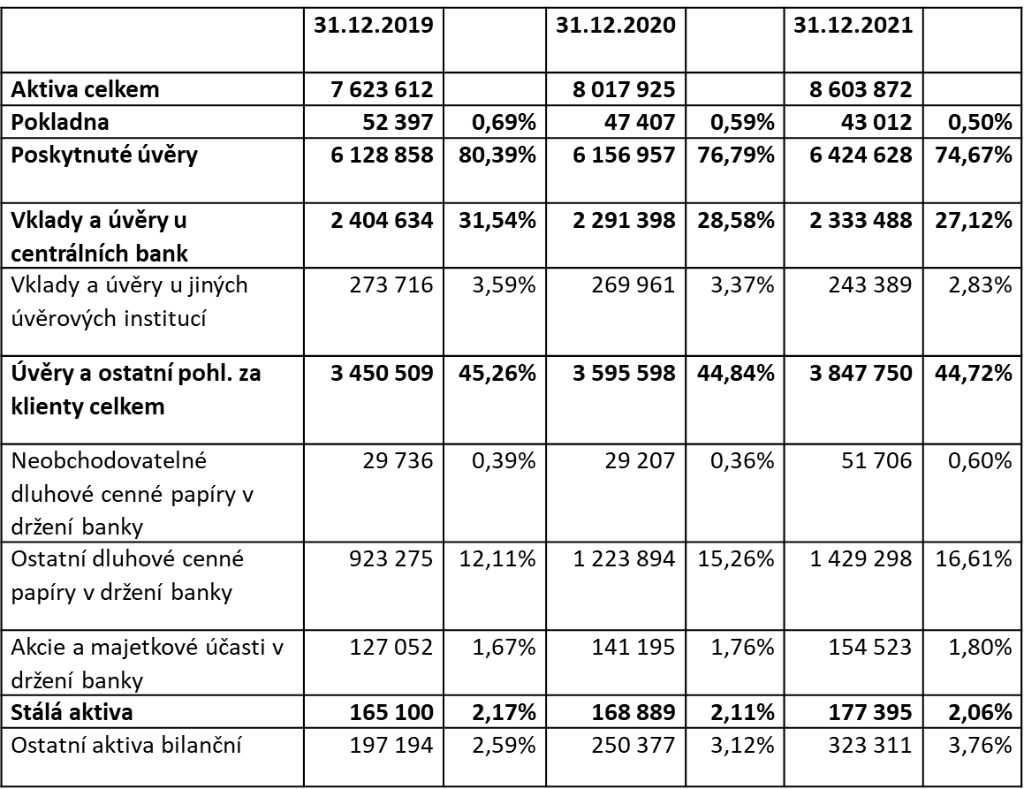
Aktiva bankovního sektoru ČR za období 2019 – 2021
Rozvaha je řazena od nejlikvidnější aktiv po ta nejméně likvidní. Také pasiva jsou řazena od nejlikvidnějších pasiv po ta nejméně likvidní.
Banky mají mnohem vyšší finanční páku (jsou zadlužené, mají vysoké leverage) v porovnání s podniky
AKTIVA BANKY
  Hotovost – bankovky, mince v různých měnách na pokladnách, trezorech a bankomatech, patří sem také vklady u CB na účtu platebního styku
  Pohledávky za klienty, za bankami – poskytnuté úvěry klientům, bankám

Slide 37
Pasiva bankovního sektoru ČR za období 2019 – 2021
 | 31.12.2019 |  | 31.12.2020 |  | 31.12.2021
Pasiva celkem | 7 623 612 |  | 8 017 925 |  | 8 603 872
Přijaté vklady a úvěry, celkem | 5 738 219 | 75,27% | 5 875 472 | 73,28% | 6 230 431 | 72,41%
Z toho: Vklady a úvěry přijaté od centrálních bank, celkem | 2 | 0,00% | 1 | 0,00% | 1 | 0,00%
Z toho: Vklady a úvěry přijaté od jiných úvěrových institucí, celkem | 998 894 | 13,10% | 713 502 | 8,90% | 728 083 | 8,46%
Z toho: Vklady a úvěry přijaté od klientů celkem, celkem | 4 739 324 | 62,17% | 5 161 969 | 64,38% | 5 502 348 | 63,95%
Emitované neobchodovatelné dluhové cenné papíry, celkem | 410 893 | 5,39% | 413 575 | 5,16% | 401 729 | 4,67%
Emitované ostatní dluhové cenné papíry, celkem | 430 275 | 5,64% | 570 043 | 7,11% | 674 659 | 7,84%
Kapitál a rezervy, celkem | 784 598 | 10,29% | 854 134 | 10,65% | 886 025 | 10,30%
z toho: Opravné poloky, celkem | 67 805 | 0,89% | 84 394 | 1,05% | 78 763 | 0,92%
PASIVA BANKY
  Závazky vůči bankám a vůči klientům – vklady klientů, bank

Slide 38
Výkaz zisku a ztráty
Výnosy z úroků a podobné výnosy
Náklady na úroky a podobné náklady
Výnosy z akcií a podílů
Výnosy z poplatků a provizí
Náklady na poplatky a provize
Zisk nebo ztráta z finančních operací
Ostatní provozní výnosy
Ostatní provozní náklady
Správní náklady
Rozpuštění rezerv a opravných položek k dlouhodobému hmotnému a nehmotnému majetku
Odpisy, tvorba a použití rezerv a opravných položek k dlouhodobému hmotnému a nehmotnému majetku
Rozpuštění opravných položek a rezerv k pohledávkám a zárukám, výnosy z dříve odepsaných pohledávek
Odpisy, tvorba a použití opravných položek a rezerv k pohledávkám a zárukám
Rozpuštění opravných položek k účastem s rozhodujícím a podstatným vlivem
Ztráty z převodu účastí s rozhodujícím a podstatným vlivem, tvorba a použití opravných položek k účastem s rozhodujícím a podstatným vlivem
Rozpuštění ostatních rezerv
Tvorba a použití ostatních rezerv
Podíl na ziscích nebo ztrátách účastí s rozhodujícím nebo podstatným vlivem
Zisk nebo ztráta za účetní období z běžné činnosti před zdaněním
Mimořádné výnosy
Mimořádné náklady
Zisk nebo ztráta za účetní období z mimořádné činnosti před zdaněním
Daň z příjmů
Zisk nebo ztráta za účetní období po zdanění

Slide 39
Výkaz zisku a ztráty bankovního sektoru ČR za období 2018 - 2021
 | 30.09.2021 | 31.12.2020 | 31.12.2019 | 31.12.2018
Zisk z finanční a provozní činnosti | 132 801 | 180 429 | 202 177 | 190 399
Úrokové výnosy | 125 616 | 186 105 | 225 927 | 179 171
Úrokové náklady | 35 310 | 59 230 | 80 179 | 49 417
Výnosy z dividend | 4 239 | 6 962 | 12 310 | 9 164
Výnosy z poplatků a provizí | 34 966 | 42 905 | 44 262 | 46 054
Náklady na poplatky a provize | 9 350 | 11 957 | 11 211 | 12 407
Kurzové rozdíly - zisk nebo (-) ztráta | 2 845 | 4 901 | 8 276 | 6 922
Ostatní provozní výnosy | 3 668 | 5 109 | 4 687 | 4 881
Ostatní provozní náklady | 1 006 | 2 372 | 2 005 | 1 945
Správní náklady | 55 123 | 73 306 | 77 717 | 76 745
Odpisy | 9 827 | 12 909 | 12 366 | 8 133
Tvorba rezerv | -321 | 2 528 | -707 | 2 046
Zisk nebo (-) ztráta běžného roku po zdanění | 50 998 | 47 470 | 91 105 | 81 440
  VZZ řazen podle činností typických pro finanční instituce
  Nejdříve hospodářský výsledek z finančních operací
  Následně hospodářský výsledek z provozní činnosti
  Významné zastoupení položek jinak netypických pro komerční společnosti

Slide 40
Podrozvaha
Podrozvahové operace = pohledávky a závazky banky, které se neobjevují v rozvaze
Narůstající význam podrozvahových operací
Zvyšující se objem podrozvahových operací
Důraz na řízení rizik těchto obchodů

Slide 41
Podrozvaha
Poskytnuté a přijaté přísliby a záruky
Poskytnuté a přijaté zástavy
Pohledávky a závazky ze spotových operací
Pohledávky a závazky z pevných termínových operací
Pohledávky a závazky z opcí
Odepsané pohledávky a závazky
Hodnoty předané a převzaté do úschovy, správy a k uložení
Hodnoty předané a převzaté do obhospodařování

Slide 42
Hodnocení výkonnosti, rentability či efektivnosti banky
základní činností řízení banky je řízení aktiv a pasiv (Assets and Liabilities Management, ALM)
CÍL:
Zajistit likviditu, rentabilitu a solventnost banky
Řízení vztahů vlastního a cizího kapitálu tj. kapitálové struktury
Řízení aktiv z hlediska jejich likvidnosti, výnosnosti a rizikovosti
Řízení vztahů aktiv a pasiv a podrozvahových operací

Slide 43
Finanční ukazatele
Základem hodnocení finanční situace každého podniku a také banky jsou poměrové finanční ukazatele.
Mezi nejpoužívanější patří
Ukazatel kapitálové přiměřenosti
Rizikovost (např. podíl ohrožených úvěrů na celkovém úvěrovém portfoliu, podíl kapitálu Tier 1 na celkových aktivech)
Ziskovost

Slide 44
Ukazatele ziskovosti
ROAA nebo ROA (ziskovost průměrných aktiv)
ROAA = čistý zisk/průměrná aktiva * 100
ROAE nebo ROE (ziskovost průměrného vlastního jmění)
ROAE = čistý zisk/průměrný vlastní kapitál * 100
Zisk před zdaněním (EBT) na průměrný Tier 1
PoT = EBT/průměrný Tier 1 * 100
Čistá úroková marže
NIM = čistý úrokový zisk/průměrná výnosová aktiva * 100

Slide 45
Vybrané finanční ukazatele bankovního sektoru ČR 2017 - 2021
 | 30.09.2021 | 31.12.2020 | 31.12.2019 | 31.12.2018 | 31.12.2017
ROAA | 0,69 | 0,57 | 1,16 | 1,1 | 1,08
ROAE | 0,8 | 0,6 | 1,2 | 1,1 | 1,1
PoT | 10,96 | 8,23 | 18,12 | 17,46 | 16,95
NIM | 1,36 | 1,49 | 1,83 | 1,69 | 1,54
Pohledávky se selháním k pohledávkám celkem | 3 | 3 | 2,7 | 3,1 | 3,7

Slide 46
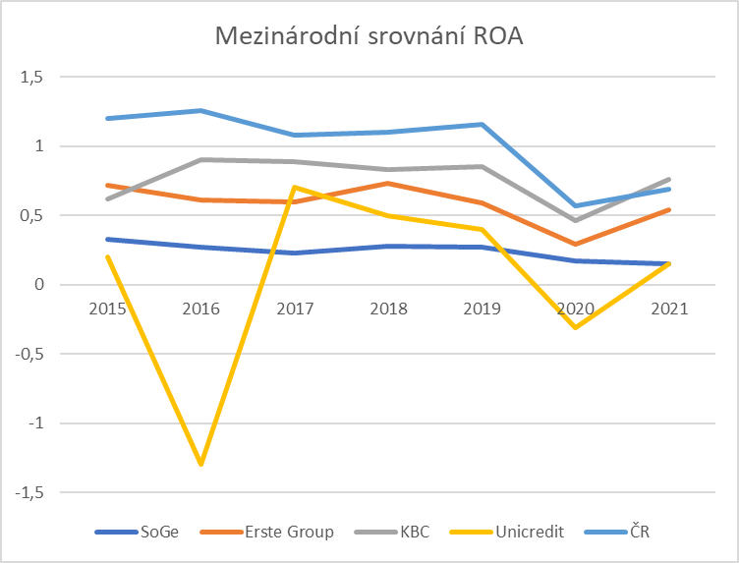
Mezinárodní srovnání ROA

Slide 47
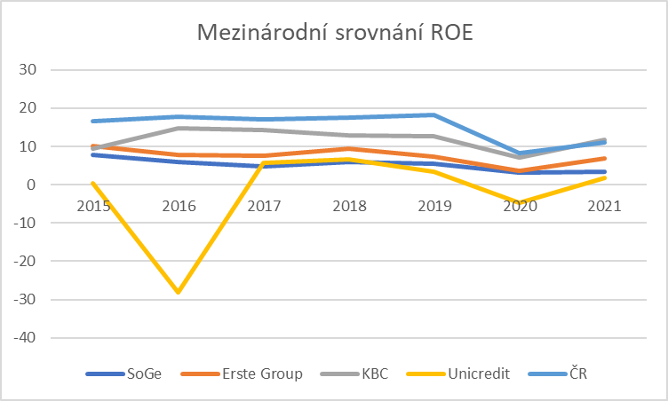
Mezinárodní srovnání ROE

